Slide 1
(How to) Go on the web
It’s simple really

Slide 2
Miért írnád a következő API-dat Go-ban?

Slide 3
Mert a standard library tartalmaz mindent amire szükség lehet!
Logging
Routing
SMTP/Mailing
RPC/JSON RPC
SQL
Templating
Tömörítés(gzip)
Archiválás(tar, zip)
Titkosítás
Notes:
Beszelni az egyes package/lib-ekrol, miert jo, hogy ezek mar benne vannak a nyelvben - nincs dependecy management, alaposan tesztelt es szeles korben felhasznalt(battle tested) mindegyik, production ready, egybol hasznalhatok projektekhez, nem kell folejuk abstrakcio

Slide 4
Hogy néz ki a gyakorlatban?

Slide 5
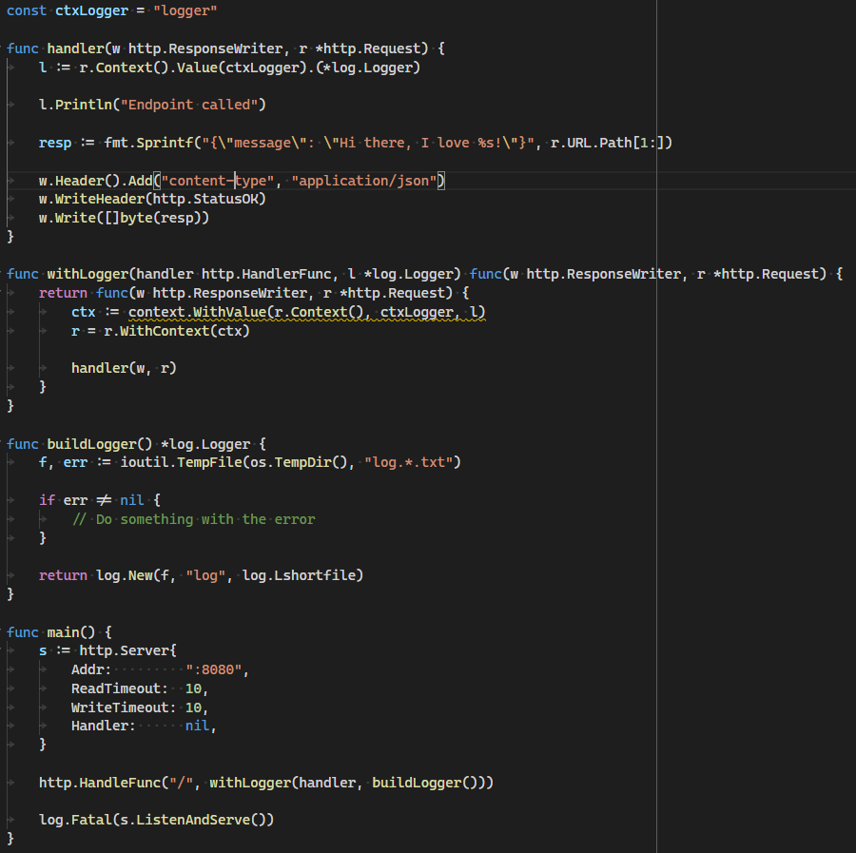
Action/Handler
Middleware
Logging
Szerver
Notes:
Lebontani a kod egyes reszeit, mit csinal

Slide 6
Mi az ami hiányozhat?
ORM
Validáció
HTTP Request Method alapú routing(GET/POST/PUT/DELETE)
Autentikáció

Slide 7
Notes:
Erintolegesen beszelni az egyes framework-okrol es, hogy mit tartalmaznak, orm, routing, authentikacio, beepitett biztonsagi dolgok(cors, csrf, jwt), jol dokumentalt use case-ekkel rendelkeznek

Slide 8
ORM:
https://github.com/go-gorm/gorm
https://github.com/facebook/ent
https://github.com/jmoiron/sqlx
Validáció:
https://github.com/go-playground/validator
https://github.com/gookit/validate
https://github.com/xeipuuv/gojsonschema
CMS/Service API:
https://github.com/ponzu-cms/ponzu
https://github.com/daptin/daptin
https://github.com/qor/qor
Notes:
Vegigmenni nagyvonalban nehany package-en es megemliteni, hogyan konnyiti meg a fejlesztest

Slide 9
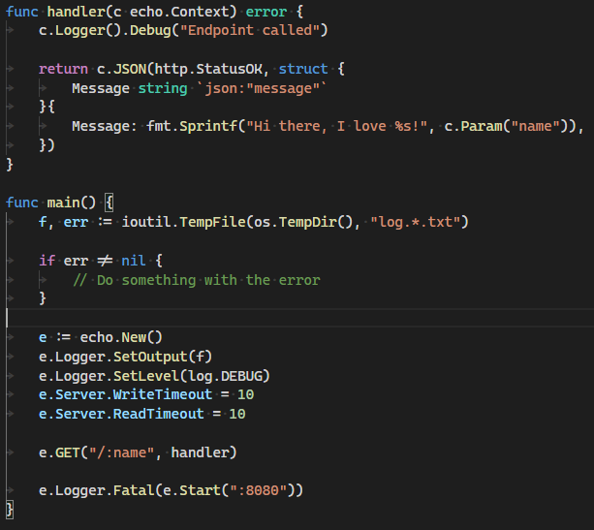

Slide 10
Hogy mondjam, hogy megértsd?
Notes:
Milyen technologiak allnak rendelkezes, hogy go-val kommunikaljunk akar egy masik service-bol vagy a frontendrol

Slide 11
A static site generator
Notes:
De facto Go alapu statikus site generator, megemliteni mi az a static site(content static, az oldal attol meg lehet interaktiv), mire jo egy ilyen

Slide 12
Goroutines
Mikor, miért, hogyan?
Service 1
Service 2
Queue
Service
Service
Notes:
Beszelni az egyes abrakbrol, miert rossz ha a queue-t perceived async megoldaskent hasznaljuk, hogy lehet kivaltani, hogy tobb service-t kelljen uzemeltetni es komplex
Infrastrukturat fenntartani csak azert, hogy minden egyseg isolaltan async modon mukodhessen

Slide 13
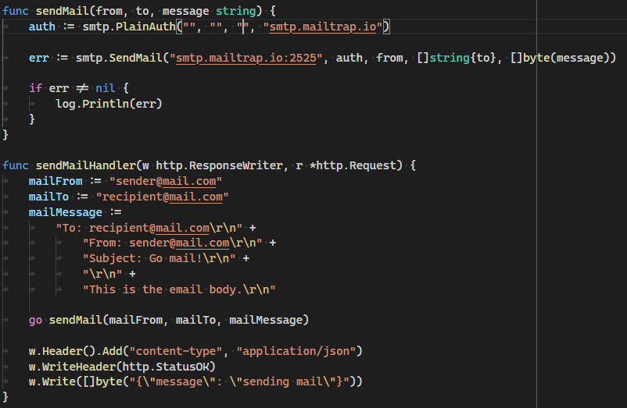
Never wait for the mail again!
Notes:
Megemliteni hogyan lehet chanelekkel es server sent event-el vagy websocket-el ertesiteni a felhasznalot a folyamat vegen

Slide 14
Go everywhere
Még a frontenden IS!
https://github.com/golang/go/wiki/WebAssembly
Notes:
Beszelni kicsit a wasm-rol, mi az miert jo, hogyan nyerhet vele az ember, miert jo, hogy go-t lehet wasm-ra forditani(backend-front) nyelv megegyezik, megoszhatok egyes modulok nem kell ketszer megirni(pl. validacio), mi az a tiny go hogyan segit a wasm-nel(LLVM alapu, kis vegso js fajlt eredmenyez, viszont limitalt, hogy mit lehet hasznalni a std lib-bol)

Slide 15
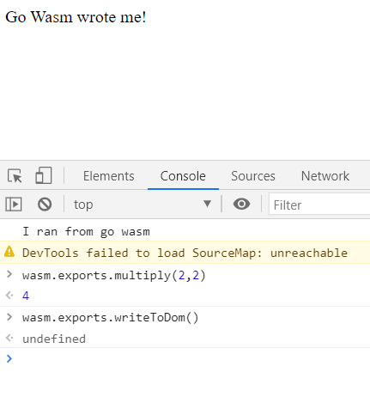
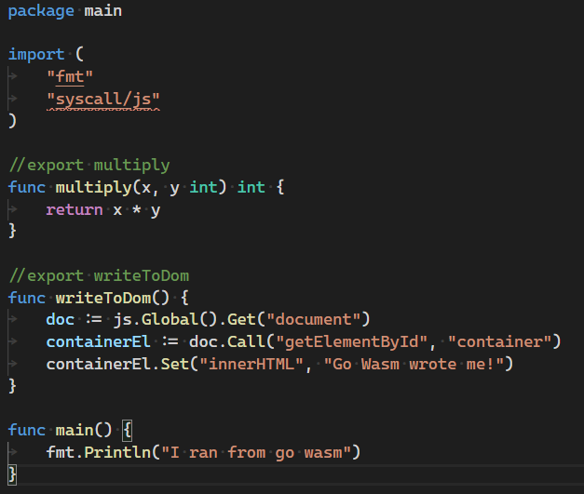
tinygo build -o main.wasm -target wasm ./main.go

